Slide 1
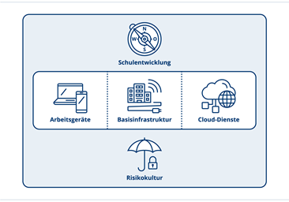
Umsetzungsinstrument Präsentation Elternabend
Ein Umsetzungsinstrument vom ICT-Coach
Dokumenten-Information
Handlungsfeld: Arbeitsgeräte
Format: Präsentation Thema: Umsetzungsinstrument Präsentation Elternabend
Dokumenten-ID: https://ict-coach.ch; UI-AG-Umsetzungsinstrument Präsentation Elternabend f Version: UI-AG-2019-V1.1

Slide 2
Medien und Informatik im Lehrplan 21 Kanton Zürich Tablets in den 5. Klassen Umsetzungsinstrument Präsentation Elternabend

Slide 3
Tablets vorstellen

Slide 4
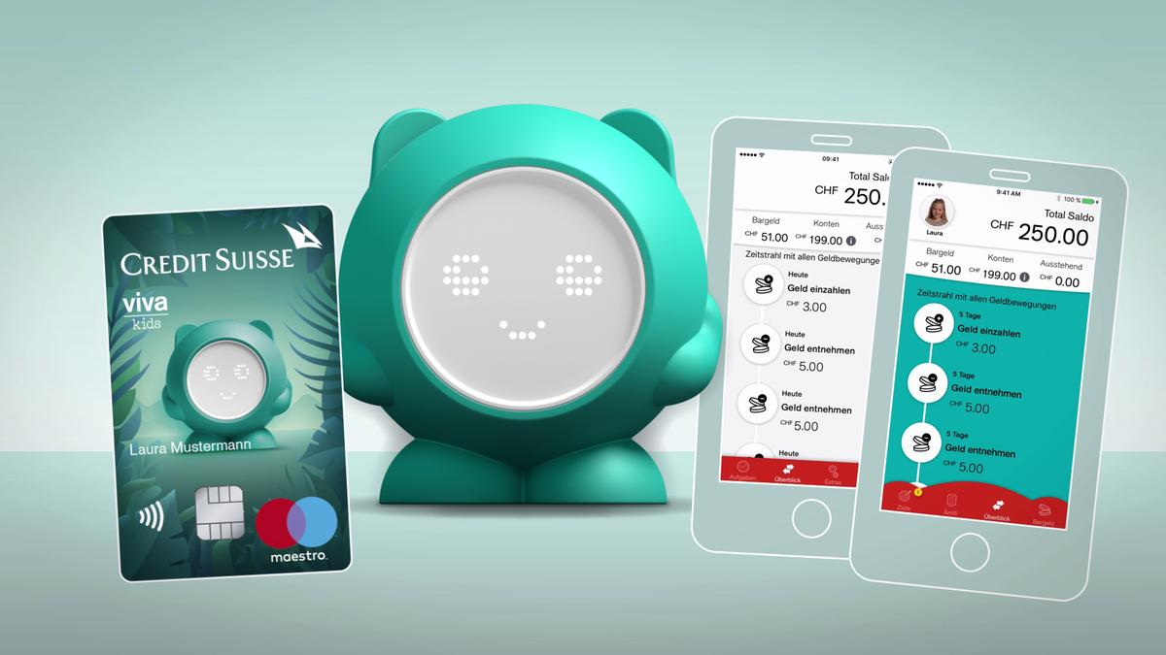
Die digitale Gesellschaft
Notes:
Beispiel für die Veränderungen in diesem Zusammenhang: Das «Digipigi», ein digitales Sparkässeli der Credit Suisse, ist ein Beispiel für die Digitalisierung in unserem Alltag: Ein Sparkässeli, das physisch vorhanden ist, aber via App Geld von den Eltern, Gotte, Götti, … überwiesen werden kann (natürlich mit einem Konto bei der Credit Suisse).
Die Eltern haben über die App stets Kontrolle über den Sparkässelistand ihrer Kinder.
Man kann diskutieren, was Vorteil oder Nachteil dieses Angebots ist, sich fragen, ob man es sinnvoll findet oder nicht. Die Antwort wird je nach beurteilender Person unterschiedlich ausfallen.

Slide 5
Medien und Informatik im Lehrplan 21

Slide 6
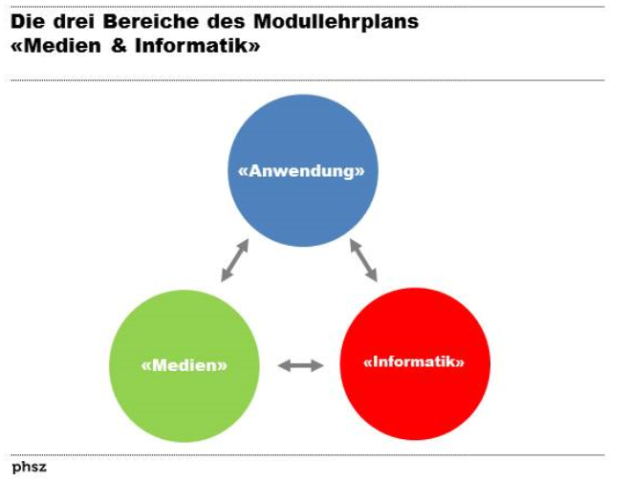
Medien und Informatik im Lehrplan 21
Der Modullehrplan «Medien und Informatik»
Notes:
Der Modullehrplan «Medien und Informatik» umfasst die drei Kompetenzbereiche Medien, Informatik und Anwendungskompetenzen.
Er gilt für alle drei Zyklen, was bedeutet, dass die Kinder vom Zyklus 1 an die entsprechenden Kompetenzen erwerben sollen, und dies integriert in den Fachbereichen.
Der Lehrplan enthält Vorgaben, in welchen Fachbereichen die Anwendungskompetenzen eingeführt und geübt werden sollen.

Slide 7
Neues Fach in der 5. Klasse
Neues Lehrmittel «connected»

Slide 8
Neues Fach in der 5. Klasse
In der 5. Klasse wird ab Schuljahr 2018/19 das neue Fach «Medien und Informatik» eingeführt».
Es ist von 32 Lektionen «Medien und Informatik» pro Schuljahr auszugehen.
Für das neue Fach wurde das Lehrmittel «connected» entwickelt.
Für das Fach «Medien und Informatik» wird im Zeugnis ein Note eingetragen
Notes:
Für dieses neue Fach wurden Lehrpersonen speziell ausgebildet. Sie übernehmen den Teil «Medien und Informatik» gemäss neuem Modullehrplan. Die Anwendungskompetenzen sollten in allen Fachbereichen thematisiert werden. Beispiel: Neu ist das Thema «Textverarbeitung und Layout» in den Sprachfächern verortet.

Slide 9
ICT-Infrastruktur der Schule Musterhausen
Mit der Einführung des Lehrplans 21 im Schuljahr 2018/19 erhalten die Schülerinnen und Schüler sämtlicher 5. Klassen ein persönliches, mobiles Arbeitsgerät.
Die Schülerinnen und Schüler geben die mobilen Geräte nach der 6. Klasse wieder zurück.
Ziel ist, den Schülerinnen und Schülern über die Nutzung der mobilen Geräte hinaus breite Medienkompetenzen zu vermitteln.
Mit den persönlichen Tablets haben die Schülerinnen und Schüler Zugriff auf digitale Lernplattformen, welche die Schulbücher ergänzen oder zum Teil ablösen.

Slide 10
Nutzungsregelungen
https://pixabay.com/de/zustimmen-englisch-zustimmung-1728448/
Notes:
Die von der Schule Musterhausen erstellten Nutzungsregelungen sollten vor dem Elternabend mit den Schülerinnen und Schüler besprochen werden. Die von den Schülerinnen und Schülern und von den Eltern unterschriebenen Nutzungsregelungen werden am Elternabend abgegeben (Empfehlung: schon vorgängig nach Hause geben, damit sie unterschrieben mitgebracht werden …) und mit den Eltern besprochen. Mit der Unterschrift bestätigen die Eltern den Erhalt und ihre Kenntnisnahme. Es ist aber keine Einverständniserklärung.

Slide 11
Infomaterialien für Eltern
«Digitaler Familienalltag» (Swisscom)
Mediennutzung und Medienerziehung (Fritz + Fränzi)
Medienkompetenz – Tipps zum sicheren Umgang mit digitalen Medien (ZHAW)
Kinder in der digitalen Welt begleiten (Jugend und Medien)
Medien in der Familie (SaferInternet)
Notes:
«Digitaler Familienalltag» der Swisscom
Mediennutzung und Medienerziehung des Schweizer Eltern Magazins Fritz + Fränzi
Medienkompetenz – Tipps zum sicheren Umgang mit digitalen Medien der ZHAW
Kinder in der digitalen Welt begleiten Jugend und Medien
Medien in der Familie des österreichischen Anbieters SaferInternet

Slide 12
Haftung, Support
https://pixabay.com/de/hilfetaste-tastatur-taste-hilfe-66608/
Notes:
Immer wieder kann ein Unglück passieren, Tablets fallen mal runter, man hält sie nur an der Tastatur und die Magnethalterung reicht nicht aus, ...
Über einen klar definierten Supportprozess ist geregelt, wie beschädigte Tablets gemeldet und nach einer bestimmten Frist nach Möglichkeit repariert wieder ausgeliefert werden. Wichtig dabei ist darauf zu achten, dass die Tablets grundsätzlich nicht «verändert» werden → Keine Kleber, keine Gestaltung mit wasserfesten o.ä. Stiften, … Immer daran denken, dass die Tablets nach zwei Jahren den neuen fünften Klassen übergeben werden müssen.

Slide 13
Haftung, Support
https://pixabay.com/de/regenschirm-wirtschaft-sicher-idee-2904775/
Notes:
Schäden an den Tablets sind grundsätzlich gedeckt. Ob allenfalls die Haftpflichtversicherung einer Familie zum Tragen kommt, muss bei fahrlässigem Verhalten im Einzelfall geprüft werden. Bei Verlust eines Tablets muss die Schule eine Diebstahlmeldung einreichen gemäss den bisherigen Supportprozessen (inkl. einer Anzeige bei der Stadtpolizei). Auch hier ist die Haftung im Einzelfall zu prüfen.

Slide 14
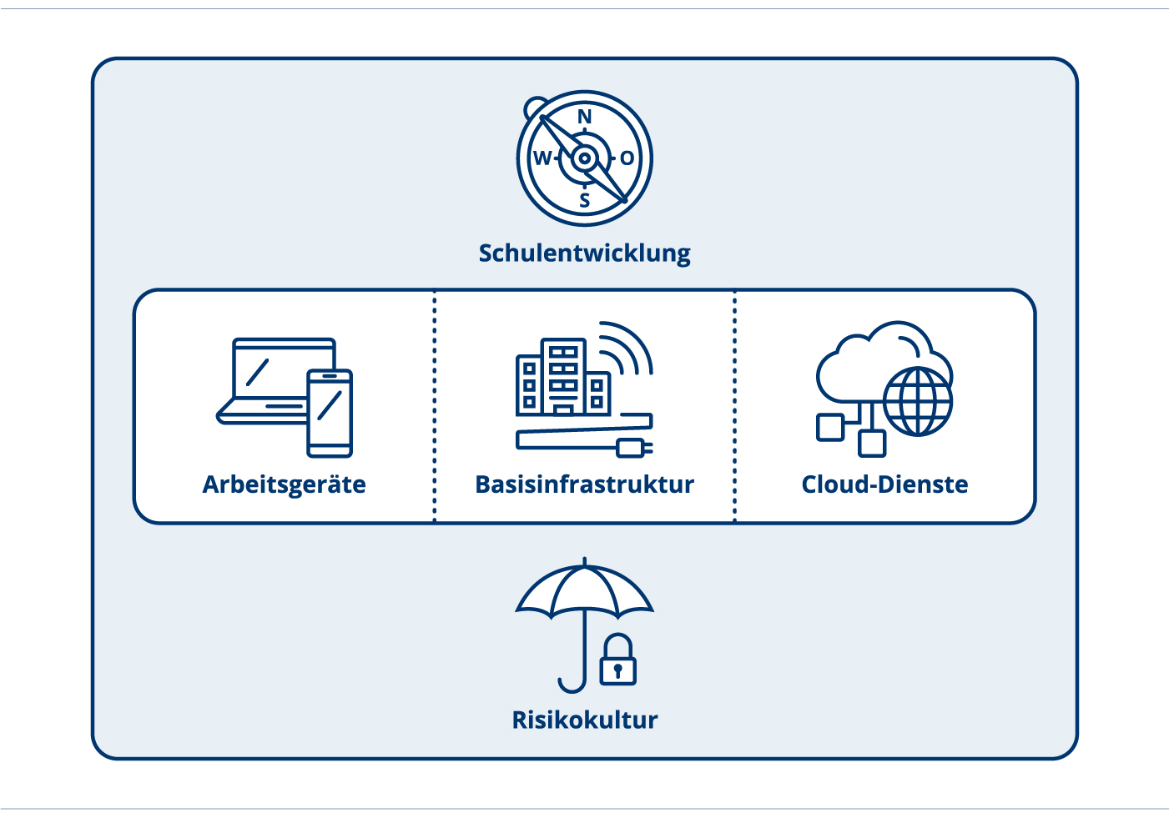
Fragen und Diskussion

Slide 15
Impressum
Autorenteam: Mitglieder des Vereins «Schule Medien Informatik Zürich» Mitarbeitende der Fachstelle Bildung und ICT
Herausgeber: Bildungsdirektion Kanton Zürich Volksschulamt Abt. Pädagogisches Fachstelle Bildung und ICT
Kontakt: ICT-Coach@vsa.zh.ch
Dokumenten-ID: https://ict-coach.ch; UI-AG-Präsentation-Elternabend
Version: V-2019-001
Dieses Umsetzungsinstrument kann unter Einhaltung der CC-Lizenz 4.0: CC-BY genutzt werden.
Bildungsdirektion Kanton Zürich
Volksschulamt

